Slide 1
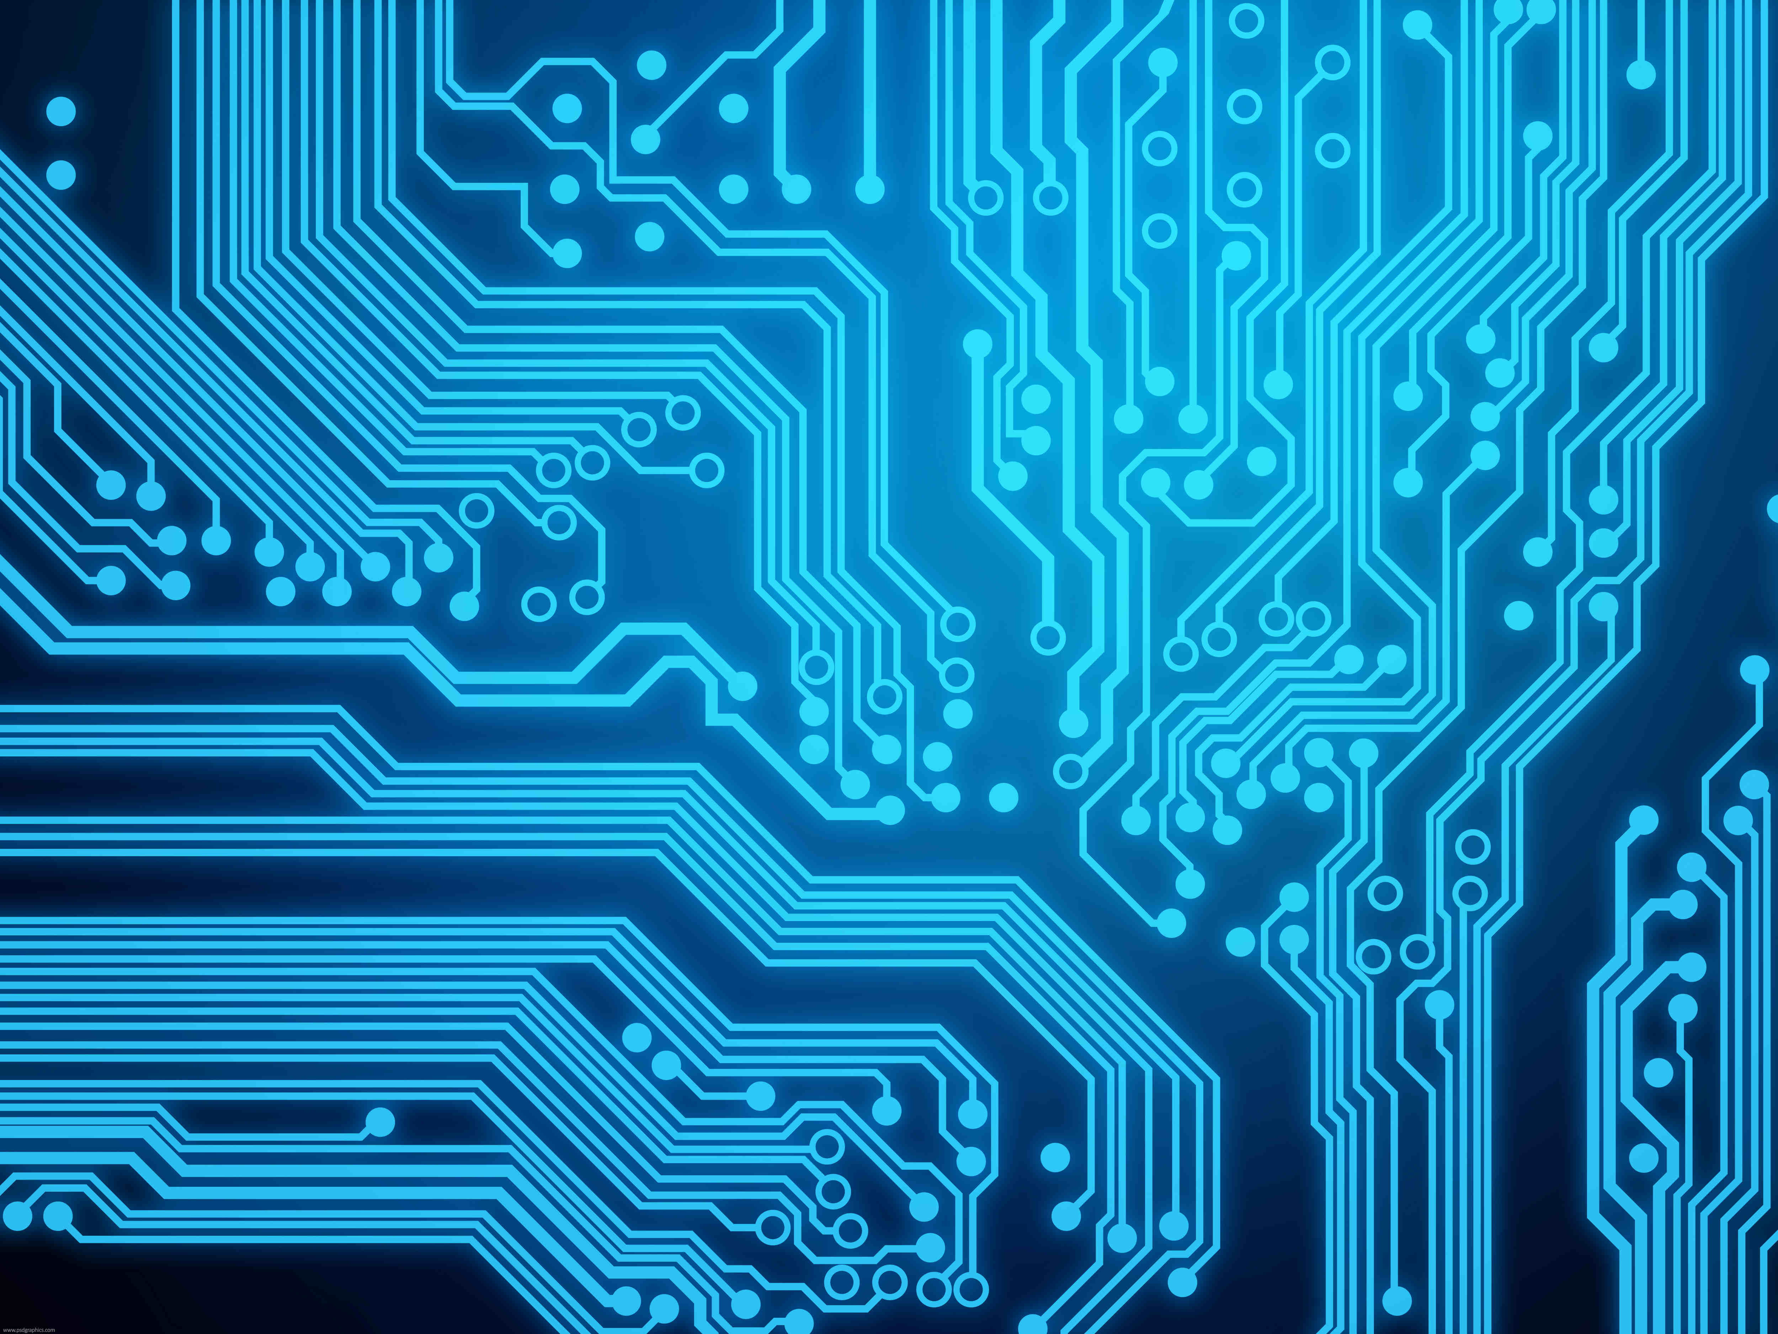


Uso da arquitetura
MIPS
João Paulo de Oliveira

Slide 2
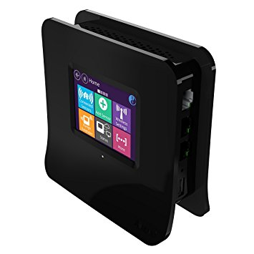
Aplicações comuns
Computadores da Silicon Graphics;
Sistemas embarcados;
Roteadores; Almod Black:
Automação;
Internet das coisas (IoT);
Consoles;
Etc.

Slide 3
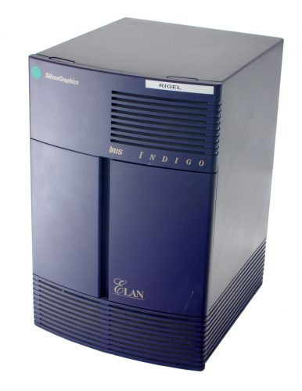
SGI Indigo
MIPS R3000
1991
clock até 40 MHz
Silicon Graphics

Slide 4
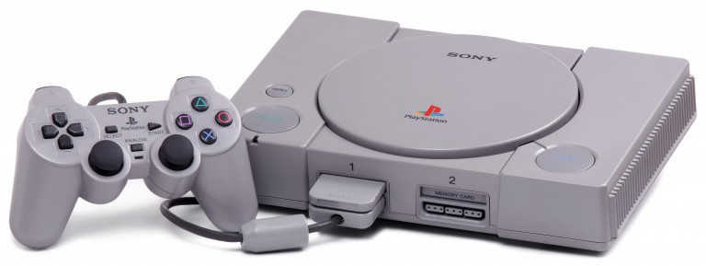
Sony PlayStation
MIPS R3000 CPU
1994
33,86 MHz

Slide 5
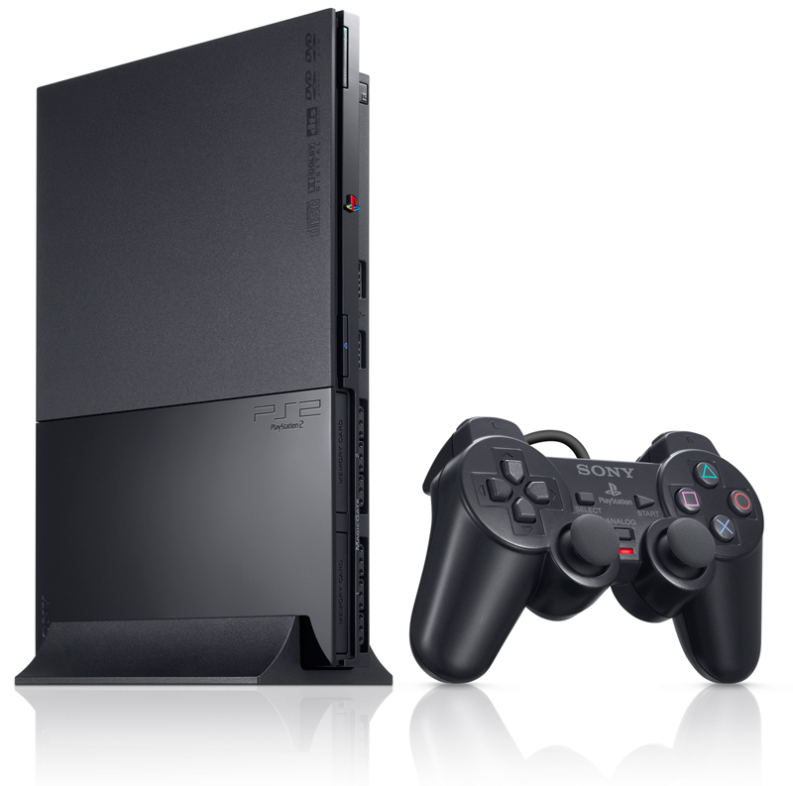
Sony Playstation 2
MIPS III R5900
4 de março de 2000 no Japão
Console mais vendido da história
Início lento no mercado

Slide 6
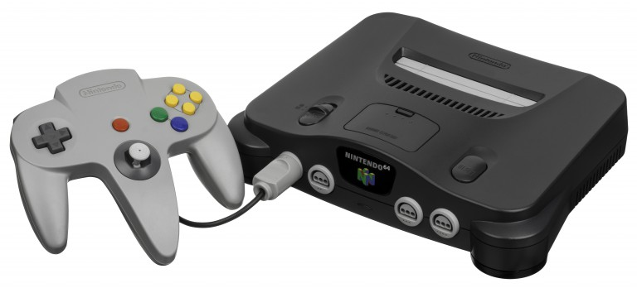
Nintendo 64
CPU MIPS R4300i
O primeiro grande console de 64 bits
Lançado em 1996
93,75 MHz

Slide 7
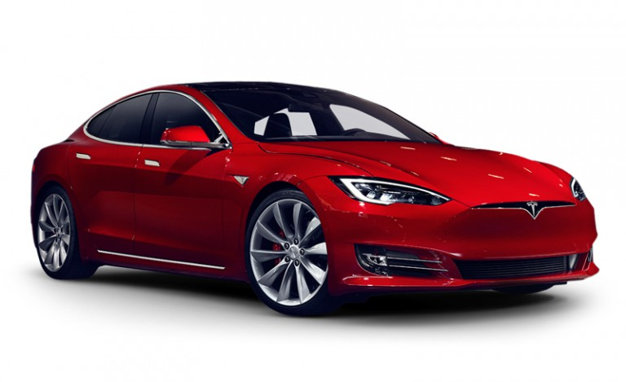
Tesla S
Esportivo elétrico
R$ 745 mil e R$ 785 mil
CPU MIPS I

Slide 8

Obrigado

Slide 9
Referências
https://pt.wikipedia.org/wiki/Arquitetura_MIPS
http://www.inf.ufrgs.br/~flavio/ensino/cmp237/PlayStation2.pdf
https://www.imgtec.com/
https://tecnoblog.net/203378/tesla-model-s-preco-brasil/
https://www.imgtec.com/blog/five-most-iconic-devices-to-use-mips-cpus/

